Slide 1

第24课
体质指数BMI

Slide 2
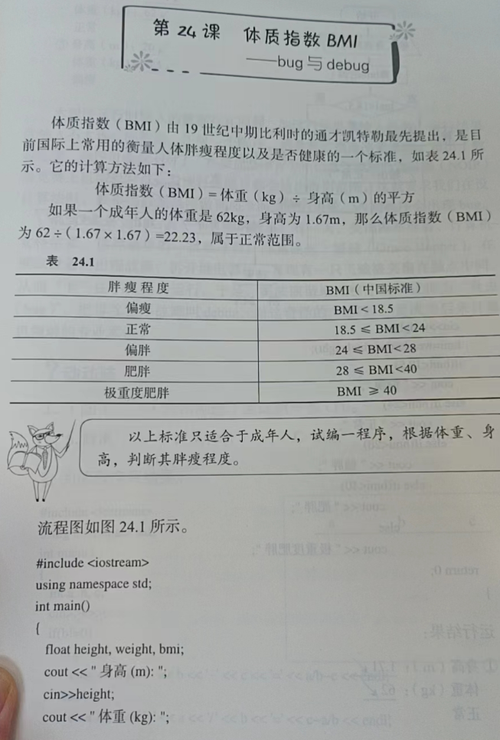

Slide 3



试编一程序，根据体重、身高，判断其胖瘦程度。

Slide 4
体质指数（BMI）
体重（kg）÷身高（m）的平方

Slide 5
 | 中国标准
偏瘦 | BMI<18.5
正常 | 18.5≤BMI<24
偏胖 | 24≤BMI<28
肥胖 | 28≤BMI<40
极重度肥胖 | BMI≥40

Slide 6
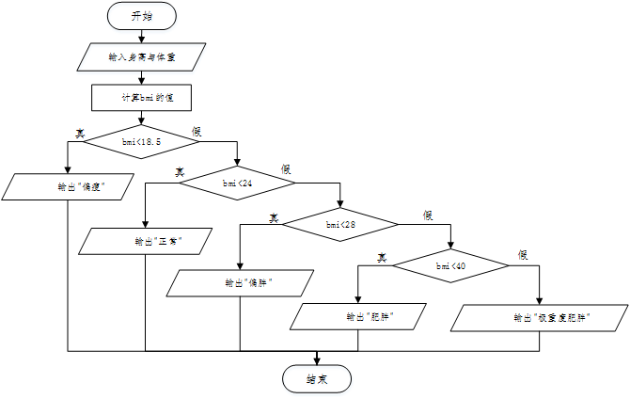

Slide 7
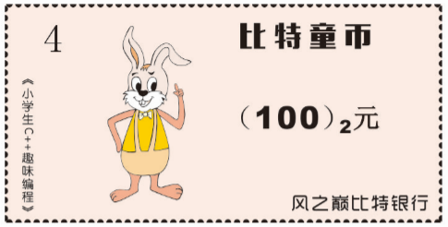
参考程序（不完整）
参考程序（完整）
建议程序在Dev-C++环境中打开学习，师生一起讨论，在课堂中动态的生成代码，把程序补充完整，这样学习效果会更佳。

Slide 8
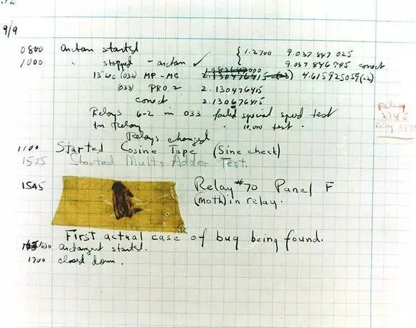
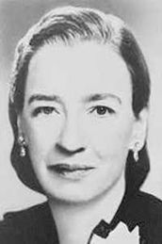
臭虫
葛丽丝·霍波(Grace Hopper)

Slide 9
浙江省金华市环城小学
潘洪波
2017.4
《小学生C++趣味编程》配套课件

